Slide 1
RESULTADOS TFG A DIA 10 NOVIEMBRE

Slide 2
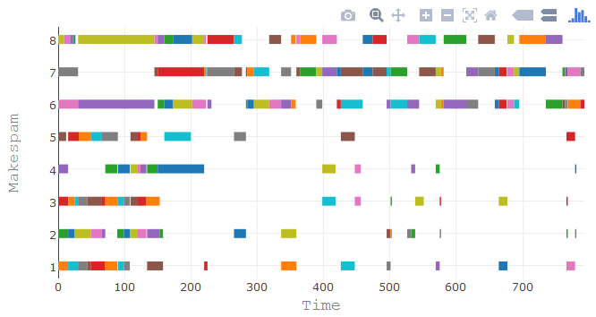
Instancia de 91 Tareas

Slide 3
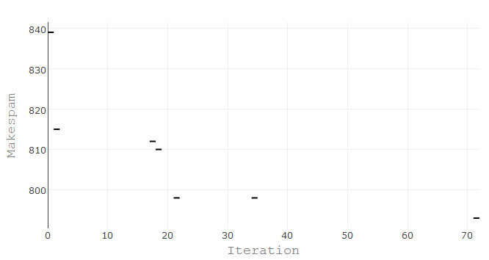
Instancia de 91 Tareas

Slide 4
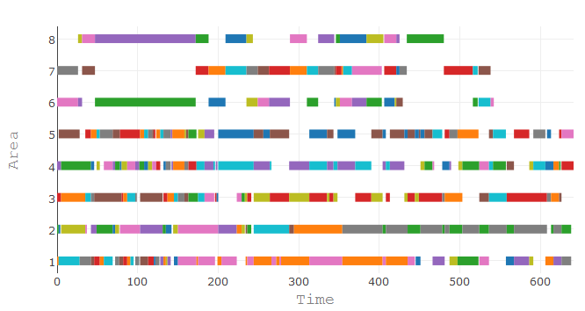
Instancia de 159 Tareas

Slide 5
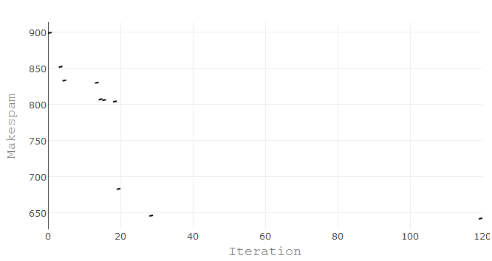
Instancia de 159 Tareas

Slide 6
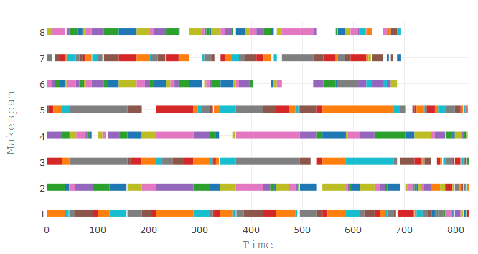
Instancia de 204 Tareas
Algoritmo Tipo Greedy→Makespam=824

Slide 7

Instancia de 204 Tareas
Algoritmo con Biassed Randomization y regla de prioridad Greatest Rank Position Weigh con 20.00 soluciones.
Minimum Workers Mode→Makespam=809 , Execution Time=646, 181030 segundos.

Slide 8
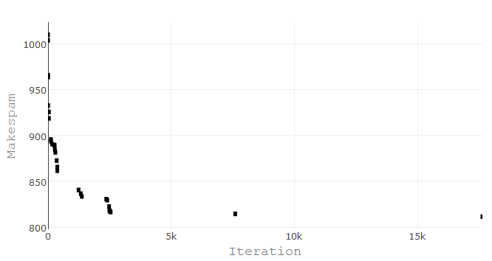
Instancia de 204 Tareas
Algoritmo con Biassed Randomization y regla de prioridad Greatest Rank Position Weigh con 20.00 soluciones.
Minimum Workers Mode→Makespam=809 , Execution Time=646, 181030 segundos.

Slide 9
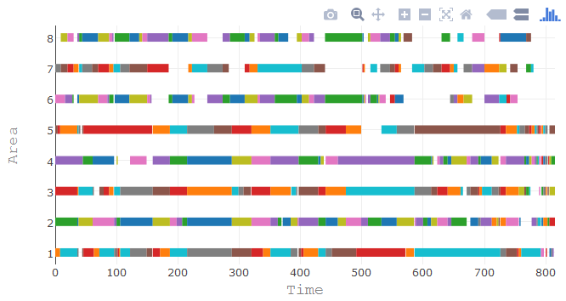
Instancia de 204 Tareas
Algoritmo con Biassed Randomization y regla de prioridad Greatest Rank Position Weigh con 20.00 soluciones.
Maximum Workers Mode→Makespam=815 , Execution Time=433,253998 segundos.

Slide 10
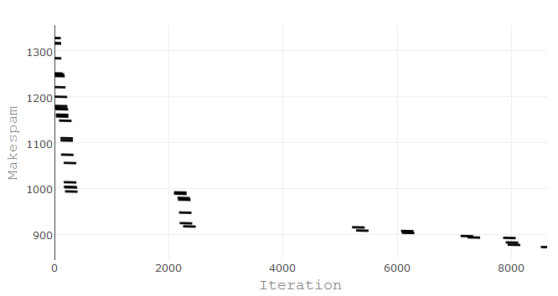
Instancia de 204 Tareas
Algoritmo con Biassed Randomization y regla de prioridad Greatest Rank Position Weigh con 20.00 soluciones.
Maximum Workers Mode→Makespam=815 , Execution Time=433,254998 segundos.

Slide 11
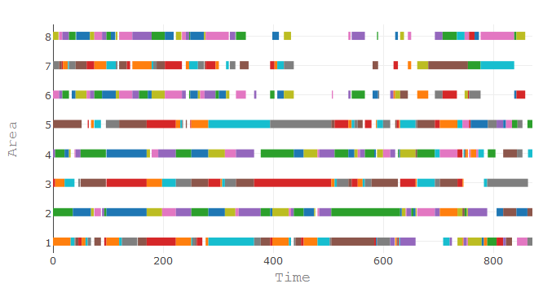
Instancia de 204 Tareas
Algoritmo con Biassed Randomization y regla de prioridad Greatest Rank Position Weigh con 20.00 soluciones.
Alternative Minimum Maximum Workers Mode→Makespam=870 , Execution Time=614, 991 segundos.

Slide 12
Instancia de 204 Tareas
Algoritmo con Biassed Randomization y regla de prioridad Greatest Rank Position Weigh con 20.00 soluciones.
Alternative Minimum Maximum Workers Mode→Makespam=870 , Execution Time=614, 991 segundos

Slide 13
Instancia de 204 Tareas
Algoritmo con Biassed Randomization y regla de prioridad Greatest Rank Position Weigh con 20.00 soluciones.
Random Workers Mode→Makespam=811 , Execution Time=486,451996 segundos.
Modes: 1, 0, 0, 1, 1, 0
.

Slide 14
Instancia de 204 Tareas
Algoritmo con Biassed Randomization y regla de prioridad Greatest Rank Position Weigh con 20.00 soluciones.
Random Workers Mode→Makespam=811 , Execution Time=486,451996 segundos.
Modes: 1, 0, 0, 1, 1, 0
Subiendo el número de replicaciones a 1.000.000→Makespam=808, Execution Time=25223,275391 segundos
Modes: 1, 0, 1, 1, 2, 1

Slide 15
Gráfico de porcentaje de ocupación de las áreas

